Slide 1
GRINS 5 ДЕМОСЕРВЕР
LATINSOFT

Slide 2
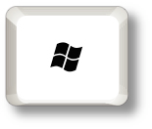

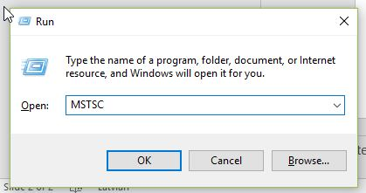
Remote desktop connection
1. Одновременно нажать клавиши WINDOWS и клавишу R
+
2. написать в окошке MSTSC и нажать ENTER или OK

Slide 3
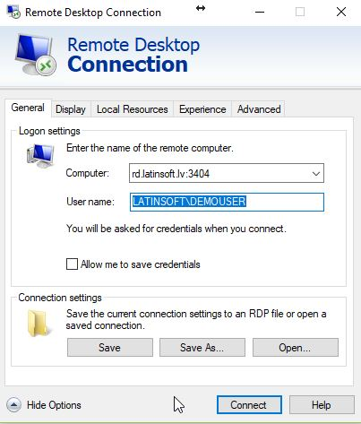
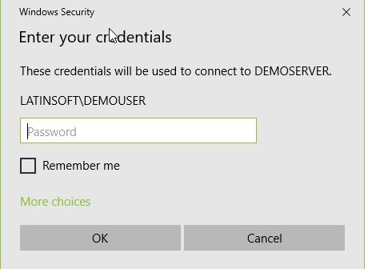
Шаг 1.
rd.latinsoft.lv:3404
Шаг 2.
LATINSOFT\DEMOUSER
Шаг 4.
!MicroSrvr2
Шаг 3.
Шаг 5.

Slide 4
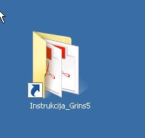
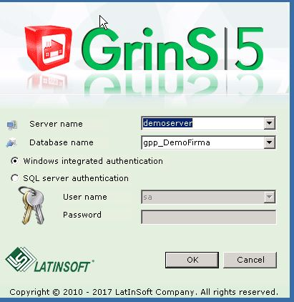
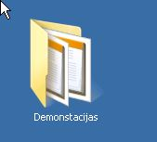
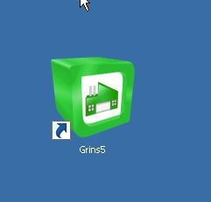
GRINS 5 инструкции пользователей
GRINS 5 демонстрации
Programmas GRINS 5 ярлык. Запускаем двойным щелчком мышки и ОК

